Slide 1



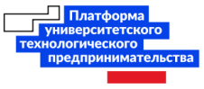





АКСЕЛЕРАЦИОННАЯ ПРОГРАММА
Красноярского института железнодорожного транспорта (КрИЖТ)
Приложение «Старший друг»
Старший друг
Руководитель проекта:
Красногорова Софья
Команда:
Типикина Марина
Бубякин Егор
Мещеряков Владислав
Наставник:
Данилова А.С.
Трекер:
Колмаков В.О.

Slide 2


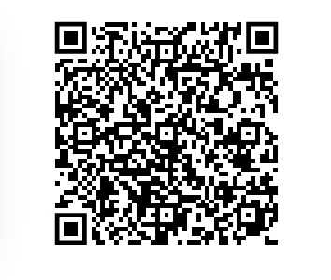
АКСЕЛЕРАЦИОННАЯ ПРОГРАММА
Красноярского института железнодорожного транспорта
Проблема
Небезопасное передвижение детей в одиночку между образовательными учреждениями и домом
Увеличение количества преступлений, связанных с безопасностью детей (педофилия, кража детей и прочее). Со статистикой можно ознакомиться, перейдя по QR-коду

Slide 3


АКСЕЛЕРАЦИОННАЯ ПРОГРАММА
Красноярского института железнодорожного транспорта
Решение
Запрос видят все зарегистрированные «сопровождающие» – педагоги/старшеклассники, кто-то из них принимает данный запрос
В приложение «Старший друг» поступает запрос от родителя
Я задерживаюсь на работе, ребёнка нужно сопроводить из школы домой по адресу…..
Я провела уроки и собираюсь домой, дом ребенка находится по пути к моему, я могу принять этот запрос
Все зарегистрированные в приложении «сопровождающие» проходят школьного психолога, получают одобрение от педагогического состава и руководителя образовательного учреждения

Slide 4
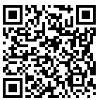
АКСЕЛЕРАЦИОННАЯ ПРОГРАММА
Красноярского института железнодорожного транспорта
Рынок
Согласно анализу MRFR (исследовательская фирма, занимающаяся глобальными исследованиями рынка), мировой рынок товаров и услуг для обеспечения безопасности детей будет расти
Потенциальные покупатели
Общеобразовательные учреждения
Образовательные учреждения дошкольного образования
Организации дополнительного образования для детей и подростков
Детская безопасность – одно из приоритетных направлений в России, согласно указу президента, с которым можно ознакомиться, перейдя по QR-коду

Slide 5
АКСЕЛЕРАЦИОННАЯ ПРОГРАММА
Красноярского института железнодорожного транспорта
Конкурентный анализ
Параметр | Приложение «Старший друг» | Умные часы с определением геолокации ребёнка | Приложение для мобильных телефонов, позволяющее отследить геолокацию человека (Приложение «Blink»)
Приостановка работы приложения | В случае чего, будет указан номер сопровождающего | Может закончится зарядка на часах/телефоне, тогда геолокация не будет отслеживаться
Вероятность нападения на ребенка | Низкая, так как с ребёнком будет сопровождающий | Высокая, так как телефон/часы можно выбросить
Вероятность отключения приложения/часов ребёнком | Доступ к приложению только у родителей и сопровождающих | Ребёнок может самостоятельно отключить приложение/часы
Точность определения геолокации | В любое время можно набрать сопровождающему | Могут быть сбои в работе интернета
Совместимость с Android и iOS | + | Не все модели часов совместимы | +

Slide 6

АКСЕЛЕРАЦИОННАЯ ПРОГРАММА
Красноярского института железнодорожного транспорта
Бизнес-модель
8. Ключевые партнеры | 7. Ключевые действия | 2. Ключевые ценности |  | 4. Взаимоотношения с клиентами | 1.Сегменты потребителей
Общеобразовательные учреждения | Приложение, где старшеклассники/педагоги приводят в школу или со школы, отвечая за его безопасность | Решение социально-значимых проблем, таких как педофилия и маньяки |  | Канал сбыта нулевого уровня, то есть создатели приложения напрямую сотрудничают с потребителями | Для физических лиц, мужчин и женщин, которые имеют несовершеннолетних детей, посещающих образовательные учреждения, а также организации дополнительного образования
 | 6. Ключевые ресурсы |  |  | 3. Каналы
 | трудовые (персонал), материальные ресурсы, интеллектуальные ресурсы, финансы |  |  | 1. Пресс-релизы (сообщение для прессы) 2.Оффлайн переговоры с целевой аудиторией
9. Структура расходов |  |  | 5. Потоки доходов
Постоянные: заработная плата, техническое обслуживание Переменные: разработка приложения, НДС, налог на прибыль |  |  | Получаем прибыль за счет скачиваний из магазина приложений, например Play Market. Также за счет интегрированной рекламы в приложении.
Рабочая тетрадь модуль «Бизнес модель»

Slide 7
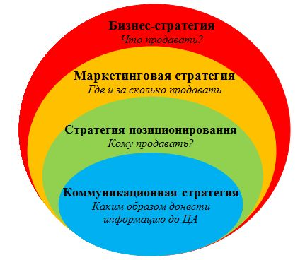
АКСЕЛЕРАЦИОННАЯ ПРОГРАММА
Красноярского института железнодорожного транспорта
Стратегия развития
Текущее состояние:
-концепция продукта;
-оценка рисков;
-календарный план для запуска MVP - от 3 до 6 месяцев;
-смета для запуска MVP (600 000 руб.);
-активная команда.
В перспективе:
-набор клиентской базы;
-развитие проекта, за счет рекламы.

Slide 8



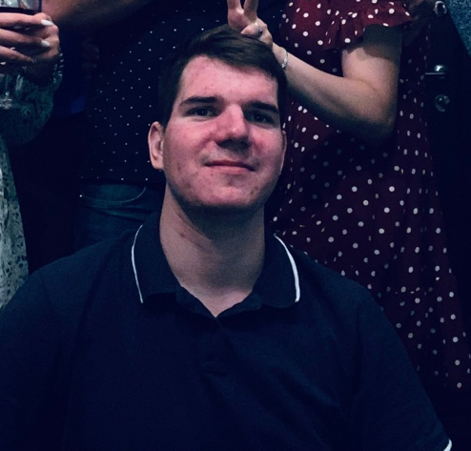
АКСЕЛЕРАЦИОННАЯ ПРОГРАММА
Красноярского института железнодорожного транспорта
Команда
Софья Красногорова
Егор Бубякин
Марина Типикина
Владислав Мещеряков

Slide 9

АКСЕЛЕРАЦИОННАЯ ПРОГРАММА
Красноярского института железнодорожного транспорта
Финальный слайд-визитка
Приложение “Старший друг”
Безопасность превыше всего!!!

